Slide 1
Estudio sobre una red social geo-localizada: Brightkite
Integrantes del grupo: Di Ciocco Favio, Pinto Daniel, Espejo Diego, Barton Alejandro

Slide 2
Índice:
Características de la red
¿La gente que tiene más amigos es la que más viaja?
¿La gente que sale más es la que viaja más lejos?
¿Los amigos frecuentan los mismo lugares?
¿Podemos diferenciar amigos de compañeros de trabajo?
¿Existen recomendaciones de un usuario hacia los demás?

Slide 3
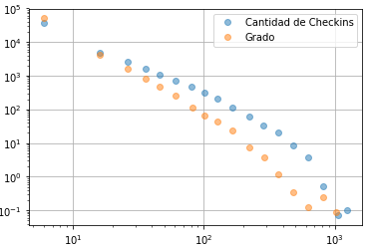
Características de la red

Slide 4
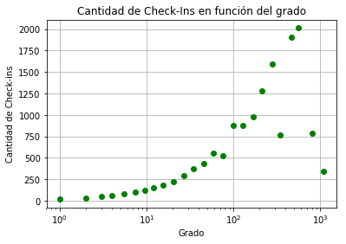
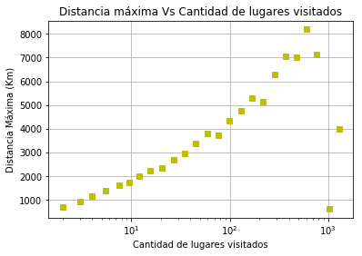
¿La gente que tiene más amigos es la que más viaja? ¿La gente que sale más es la que viaja más lejos?

Slide 5
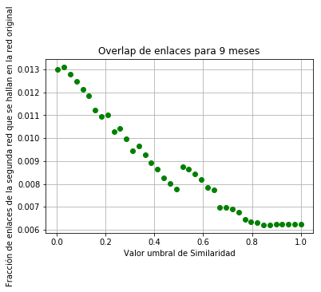
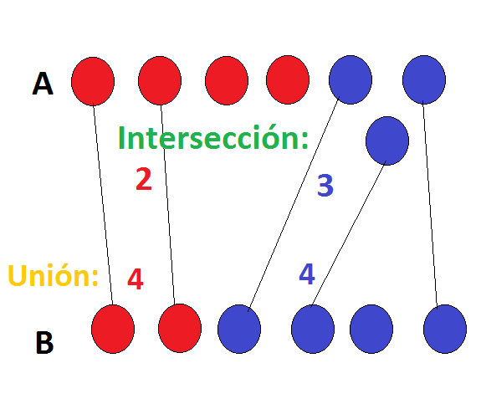
¿Los amigos suelen frecuentar los mismo lugares?
Matríz Bipartita: Usuarios y Lugares
Red Proyectada: 7635145 enlaces
Porcentaje de enlaces compartidos = 27%
Porcentaje de enlaces ligados a usuarios sin Checkin = 8%
Similaridad:

Slide 6

¿Los amigos frecuentan a los mismos lugares?
Usamos datos de 3, 6, 9 y 12 meses.
Armamos nuevo grafo ‘proyectado’
Nuevo criterio:
Distancia entre ubicaciones < 10m
Diferencia temporal de ubicaciones < $1/2$ hora

Slide 7
¿Los amigos frecuentan a los mismos lugares?
Analizamos la fracción de enlaces que se repiten
Grafo original |  | Grafo proyectado
Nodos | Enlaces | Nodos | Enlaces
9028 | 39984 | 2083 | 2439
16512 | 67254 | 4495 | 6336
23804 | 92318 | 9138 | 14731
30836 | 119729 | 17629 | 29743
Fracción
0.6902
0.7054
0.7306
0.7377
3 Meses
6 Meses
9 Meses
12 Meses

Slide 8
MUCHAS GRACIAS!

